Slide 1
公共行政学
乌兰察布开放大学
李鹏爱
2024年6月14日

Slide 2
公共行政学目录
第一章 绪 论 第二章 行政环境 第三章 政府职能
第四章 行政体制 第五章 公共组织 第六章 行政领导
第七章 人事行政 第八章 机关行政 第九章 行政决策
第十章 行政执行 第十一章 行政监督 第十二章 公共财政
第十三章 法治行政 第十四章 行政方法 第十五章 行政效率
第十六章 行政改革

Slide 3
公共行政学
教 学 提 纲
一、公共行政的含义与特点
二、公共行政学的产生与发展
三、公共行政的内容与职能

Slide 4
公共行政学
教 学 目 标
1.掌握公共行政的概念、特点
2.理解公共行政学的产生与发展
3.了解公共行政学的含义和研究对象

Slide 5
一、公共行政的含义与特点
公共行政的含义
行政，即公共行政、政府行政，也称行政管理、公共管理、公共行政管理。
政府管理社会公共事务

Slide 6
一、公共行政的含义与特点
1.古代中国的行政理念
《尚书》有《立政》篇；《洪范》篇中谈到“八政”。
《礼记》“文武之政、布在方策”
《左传》“行其政令”“行其政事”
《史记周本纪》“成王少。周初定天下，公乃摄行政当国”。
《纲鉴易知录》“召公。周公行政”。

Slide 7
一、公共行政的含义与特点
1.古代中国的行政理念
《洪范》篇中谈到“八政”——八种政治事务
一曰食，二曰货，三曰祀，四曰司空，五曰司徒，六曰司寇，
七曰宾，八曰师。
第一粮食，第二贸易，第三祭祀，第四建设，第五教育，
第六治安，第七外交，第八军事。

Slide 8
一、公共行政的含义与特点
古代中国文献中，“行政”一词的基本含义就是管理国家事务，统治天下。
其中，“行”是行使、管理、实施、推行的意思，“政”是指国家政务。
2.西方的行政理念
在西方，最早提出行政概念的是——亚里士多德
在其名著《政治学》中指出：“一切政体皆有三要素......其二为行政机能部分......

Slide 9
一、公共行政的含义与特点
3.本课程对公共行政的概念界定
公共行政，公共组织对社会公共事务的管理。
广义的公共组织是指不以营利为目的，旨在为社会和公众提供公共产品和服务，以实现公共利益为目标的一切社会组织，包括行政机关、立法机关、司法机关、学校、医院、民间组织、各种团体和基金会等非营利性组织。
狭义的公共组织是指政府。

Slide 10
一、公共行政的含义与特点
公共行政：政府运用国家权力，为了实现各种行政目标与价值追求，依法管理社会公共事务。
1.主体（谁来行政）：政府，包括中央人民政府即国务院，地方各级人民政府及政府组成部门。 2.客体（行政对象）：社会公共事务。 3.目的：实现各种行政目标与价值追求。
4.依据：以国家权力为后盾，依法执政、依法行政。

Slide 11
一、公共行政的含义与特点
国务院26个组成部门
外
交
部
国
防
部
国家发展和改革委员会
教
育
部
科学技术部
工业和信息化部
国家民族事务委员会
公
安
部
国家安全部
民
政
部
司
法
部
财
政
部
人力资源和社会保障部
自然资源部
生态环境部
住房和城乡建设部
交通运输部
水 利
部
农业农村部
商
务
部
文化和旅游部
国家卫生健康委员会
退役军人事务部
应急管理部
中国人民银行
审
计
署

Slide 12
一、公共行政的含义与特点
公共行政的特点
公
共
性
政
治
性
法
治
性
民
主
性
公
平
性
高
效
性

Slide 13
一、公共行政的含义与特点
公共行政的特点——公共性
公共性指政府以实现公共利益为目标，为公民提供公共物品和公共服务，不以营利为目的，他的活动成本由国家财政供给。
——比如：抗击新冠疫情。

Slide 14
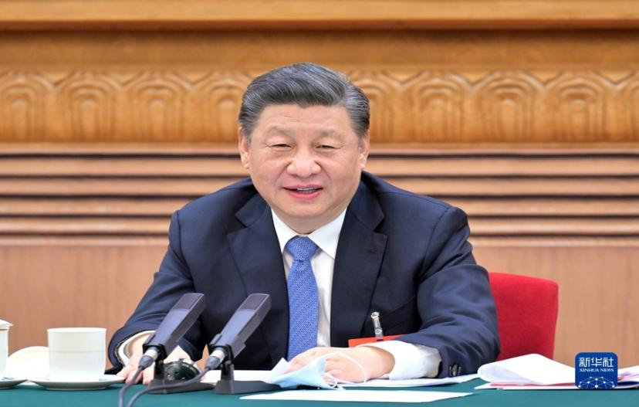
一、公共行政的含义与特点
公共行政的特点——政治性
各级政府和各部门作为国家行政机关，首先是政治机关，要严守政治纪律和政治规矩，把讲政治放在第一位。（坚持党的领导、两个确立、两个维护）

Slide 15
一、公共行政的含义与特点
公共行政的特点——法治性
——各级行政机关必须依法履行职责，坚持法定职责必须为、法无授权不可为，决不允许任何组织或者个人有超越法律的特权。（中央八项规定、纪律处分条例）
——准确把握全面依法治国工作布局，坚持依法治国、依法执政、依法行政共同推进，坚持法治国家、法治政府、法治社会一体建设。
习近平法治思想

Slide 16
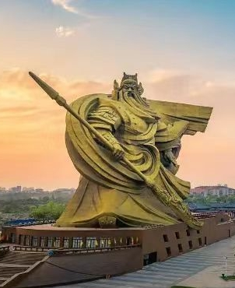
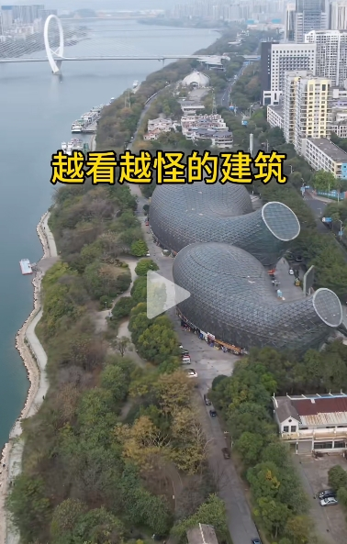
一、公共行政的含义与特点
公共行政的特点——法治性
巨型关公雕像
3.2亿
鲤鱼跃龙门”景观
1.9亿
贵州省独山县水司楼
2.56亿

Slide 17
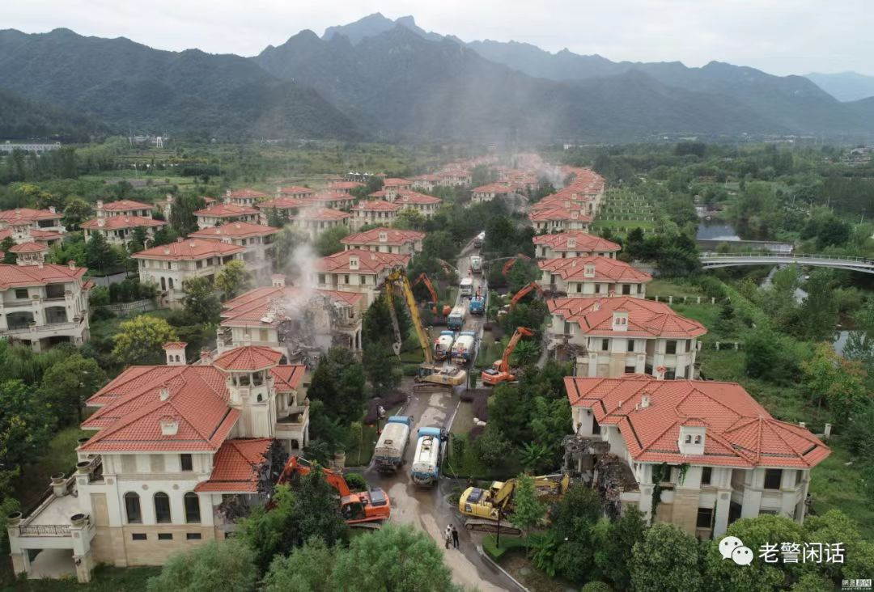
一、公共行政的含义与特点
公共行政的特点——法治性
陕西秦岭违建别墅
青海木里矿区非法采煤问题

Slide 18
一、公共行政的含义与特点
公共行政的特点——法治性
中华人民共和国环境保护法
1.地方各级人民政府应当对本行政区域的环境质量负责。
2.县级以上人民政府应当将环境保护工作纳入国民经济和社会发展规划。
3.地方各级人民政府应当根据环境保护目标和治理任务，
采取有效措施，改善环境质量。

Slide 19
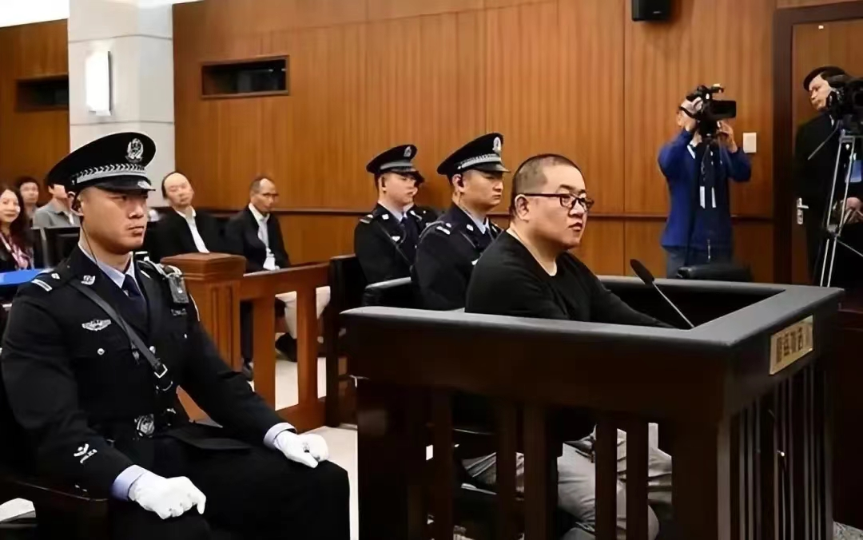
一、公共行政的含义与特点
公共行政的特点——法治性
云南孙小果案——行政权力干预司法审判

Slide 20
一、公共行政的含义与特点
公共行政的特点——法治性
地方政府滥用权力案
1.浙江省市场监督管理局通报滥用行政权力排除、限制竞争行为。2016年5月，建德市人民政府下发《建德市天然气管理办法》，强制要求进驻该市范围内开展天然气经营的企业，公司注册地必须在建德。
2.甘肃省市场监管局依法对白银市保健委员会、白银市财政局、白银市卫生健康委员会（以下称当事人）涉嫌滥用行政权力排除、限制竞争行为立案调查。

Slide 21
一、公共行政的含义与特点
公共行政的特点——法治性
地方政府滥用权力案
2.经查，2022年4月6日，当事人印发《关于做好市直机关事业单位干部职工健康体检工作的通知》规定，“按照属地化原则，确定市第一人民医院、市中西医结合医院、市妇幼保健院、市康复医院为市直机关事业单位干部职工健康体检定点医疗机构。市直各部门、单位组织的健康体检必须在定点医疗机构进行，不得在非定点医疗机构安排。市直机关事业单位在非定点医疗机构安排干部职工健康体检的经费，市级财政一律不予支付”。

Slide 22
一、公共行政的含义与特点
公共行政的特点——法治性
地方政府滥用权力案
——违反了《中华人民共和国反垄断法》第三十九条“行政机关和法律、法规授权的具有管理公共事务职能的组织不得滥用行政权力，限定或者变相限定单位或者个人经营、购买、使用其指定的经营者提供的商品”的规定，构成滥用行政权力排除、限制竞争行为。

Slide 23
一、公共行政的含义与特点
公共行政的特点——民主性（国体）
——人民民主是社会主义的生命，没有民主就没有社会主义，就没有社会主义的现代化，就没有中华民族的伟大复兴。（中国式民主，人民代表大会制度）
——全过程人民民主是全链条、全方位、全覆盖的民主，是最广泛、最真实、最管用的社会主义民主。（民主选举、民主协商、民主决策、民主管理、民主监督）

Slide 24
一、公共行政的含义与特点
公共行政的特点——公平性
公平是人的最起码的权利的保证，是对社会弱势群体的保护，是公正依法处理社会公共事务的原则，是使社会避免出现贫富悬殊现象的保证。
——比如：教育、医疗、就业、社会保障。

Slide 25
一、公共行政的含义与特点
公共行政的特点——高效性
提高办事效率，建立效能型政府，投入成本低、获得成果多，不断提升人民获得感，更好为人民服务。
——比如：行政审批、政务服务、数字政府。

Slide 26
二、公共行政学的产生与发展
公共行政学在西方的产生
美国第28届总统伍德罗·威尔逊于1887年在《政治科学季刊》上发表的《行政之研究》一文，标志着公共行政学的产生。
1900年，古德诺发表《政治与行政》。
他们提出政治与行政分离，奠定了公共行政学的理论基础，使公共行政学成为一个独立的学科。

Slide 27
二、公共行政学的产生与发展
政治与行政的关系
政治国家意志的表达、行政是国家意志的执行。
如果把“政治”比作是“帅”，“行政”就是“将”。
★ 将才——能领兵者，谓之将也。将才偏重于战术或方式方法的研究；（赤壁之战）
★ 帅才——能将将者，谓之帅也。帅才具有战略眼光，考虑的整体性、全局性事项。（习近平谈治国理政）

Slide 28
二、公共行政学的产生与发展
行政学在西方的发展
1.科学管理时期（19世纪末——20世纪30年代）
泰勒的科学管理理论（科学管理之父）
法约尔的一般管理理论（公共行政之父）
韦伯的官僚制组织理论（组织理论之父）
怀特的系统管理理论
核心理论：强调组织结构、规章制度和效率，忽视人的因素。

Slide 29
二、公共行政学的产生与发展
行政学在西方的发展
2.行为科学时期（20世纪30年代——20世纪60年代）
梅奥的霍桑实验，提出了社会人的假设。
巴纳德提出社会人和非正式组织理论，关注人的感情需要。
马斯洛的人类需要层次理论：生存需要、安全需要、社会需要、成就需要、自我实现需要。
核心理论：以人文本，重视人际关系，不重视效率。

Slide 30
二、公共行政学的产生与发展
行政学在西方的发展
3.新公共行政学时期（20世纪60年代—20世纪70年代）
核心理论：摒弃以效率为中心的取向，建立以公平为中心的民主行政。
倡导的价值观：行政过程中注重道德价值、社会公平、政府服务、公民参与、民主行政，对社会和公民负责。

Slide 31
二、公共行政学的产生与发展
行政学在西方的发展
4.新公共管理时期（20世纪70年代——2000年）
核心理论：主张市场至上，将市场机制引入政府管理；主张企业家型政府，引入竞争机制；主张权力下放，提高行政效率和服务质量。
新公共管理仍然是以效率为中心的改革，过分强调绩效。对社会公平关注不足。

Slide 32
二、公共行政学的产生与发展
行政学在西方的发展
5.新公共服务时期（2000年——至今）
珍妮特·登哈特和罗伯特·登哈特《新公共服务：服务——而不是掌舵》，提出新公共服务理论。
核心理论：服务于公民，追求公共利益，主张民主行动，重视服务和人，而非仅仅是效率。

Slide 33
二、公共行政学的产生与发展
行政学在中国的发展
梁启超：《论译书》中提出：我国公卿要学习行政学。
孙中山先生提出了“立法、行政、司法、考试、监察”五权分立制度。
1935年，张金鉴教授出版《行政学的理论与实际》一书，这是我国第一部行政学著作。
1943年，中国行政学会成立，出版了《行政学季刊》。

Slide 34
二、公共行政学的产生与发展
行政学在中国的发展
1952年院系调整时，行政学作为“伪科学”被砍掉。
1979年3月30日，邓小平同志在理论工作务虚会上提出：政治学、法学、社会学以及世界政治的研究，我们过去多年忽视了，现在需要赶快补课。
1985年，国家教育委员会决定在我国高等教育体系中设置公共行政本科专业，各大学成立行政学系，各地成立行政学院。
1988年10月13日，中国行政管理学会正式成立，发行会刊《中国公共行政》，行政学成为独立学科。
党的十八大以来，公共行政学焕发出勃勃生机，显示出强大的生命力。

Slide 35
三、公共行政学的含义和研究对象
（一）公共行政学的含义
是研究政府依法处理社会公共事务的有效性、公平性、民主性的规律的交叉性与综合性学科。
涉及政治学、管理学、法学、经济学、社会学、心理学和人类文化学等学科。
最大的特点——应用性

Slide 36
三、公共行政学的含义和研究对象
（二）公共行政学的研究对象——政府
1.政府能够管什么。
是指公共行政环境对政府行为的限制和约束，在一定的公共行政环境的约束下，政府能够做什么。政府管理不能超越历史环境所提供的可能性和活动空间。（政府与市场的关系）

Slide 37
三、公共行政学的含义和研究对象
（二）公共行政学的研究对象——政府
2.政府应该管什么。
是指政府的职能。——有限型政府。
指政府在国家和社会中扮演的角色以及应起的作用，在国家和社会中行使权力的范围，行使权力的是什么权力。
政府与立法机关、司法机关的权利划分，政府与社会、市场、社会组织和公民的作用等。

Slide 38
三、公共行政学的含义和研究对象
政府的基本职能
1.政治职能。
第一，政府的统治职能。
第二，保卫国家主权的职能。
第三，民主职能。

Slide 39
三、公共行政学的含义和研究对象
政府的基本职能
2.经济职能。
第一，规范和稳定市场秩序，确保自由竞争的职能。
第二，对经济进行宏观调控，确保国民经济平衡发展的职能。
第三，直接生产和提供公共物品，弥补市场不足的职能。
第四，管理国有资产的职能。

Slide 40
三、公共行政学的含义和研究对象
政府的基本职能
3.文化职能。
第一，意识形态职能。
第二，发展科学技术和教育的职能。
第三，发展文学艺术和体育卫生的职能。
第四，加强社会主义精神道德的职能。

Slide 41
三、公共行政学的含义和研究对象
政府的基本职能
4.社会职能。
第一，维持社会秩序，保证人身安全和私人财产安全的职能。
第二，确保社会公平分配的职能。
第三，社会保障的职能。
5.保护生态环境的职能。
（党的十八大——“五位一体”总体布局）

Slide 42
三、公共行政学的含义和研究对象
（二）公共行政学的研究对象——政府
3.政府管理由谁来管。
是指政府管理的主体是谁。
政府管理由政府的各类各级行政部门和被授予行政权的社会组织进行管理。
政府由各级各类的行政机关和行政机构组成，有一定的行政权力和管理范围，担负一定的管理职能 。

Slide 43
三、公共行政学的含义和研究对象
（二）公共行政学的研究对象——政府
4.政府管理怎么管。
首先是政府管理的过程：行政决策、行政执行、行政协调、行政监督。
其次是政府管理的依据：依法行政、管理方法。
例子：防沙治沙和风电光伏一体化工程

Slide 44
三、公共行政学的含义和研究对象
（二）公共行政学的研究对象——政府
5.政府管理为什么管。
由我国的国情决定的和宪法规定的。
政府管理的目的，一个是效率；一个是公平。

